Slide 1
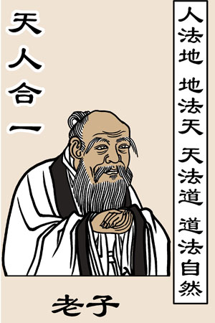
ДАОСИЗМ
ФІЛОСОФСЬКЕ ВЧЕННЯ, ЯКЕ РОЗГЛЯДАЛО СВІТ ЯК ЄДИНЕ ЦІЛЕ. НАВЧАЛО, ЯК НАЙМЕНШИМИ ЗУСИЛЛЯМИ ДОСЯГТИ НАЙБІЛЬШОГО РЕЗУЛЬТАТУ.
ДАО – У КИТАЙСЬКІЙ ФІЛОСОФІЇ – ШЛЯХ, ЗАКОН ІСНУВАННЯ, ЗАГАЛЬНИЙ ЗАКОН ПРИРОДИ.
ЗАСНОВНИК ДАОСИЗМУ – УЧИТЕЛЬ
ЛАО-ЦЗИ – ПРОПОВІДУВАВ ГАРМОНІЮ ЛЮДИНИ І ПРИРОДИ.
ЛАО-ЦЗИ
(604 р. до н. е. — 531 р. до н. е.)

Slide 2
З повчань філософа Лао -Цзи
Закон гідних - творити добро і не сваритися.
Причина того, що важко керувати народом, полягає в тому, що народ навчається і в ньому багато розумних.
Будьте уважні до своїх думок - вони початок вчинків.
Слід зробити своє серце байдужим, твердо зберігати спокій. І тоді все у світі саме змінюватиметься, а нам лишатиметься тільки споглядати.
Той, хто діє, зазнає невдачі. Той, хто чимось володіє,— втрачає, а потім за цим жалкує. Наймудріший не діє, і тому не зазнає невдач. Він нічого не має і тому нічого не втрачає. Він просто пливе за течією життя.

